Slide 1
Relevar para difundir: El relevamiento de
visu de las colecciones del Museo Histórico
Nacional en el marco de la implementación
del Servicio Nacional de Inventarios
de Patrimonio (SeNIP)
Bibl. Ezequiel Canavero
III Jornadas TAB “Temas Actuales en Bibliotecología.
Mar del Plata, noviembre 2012

Slide 2
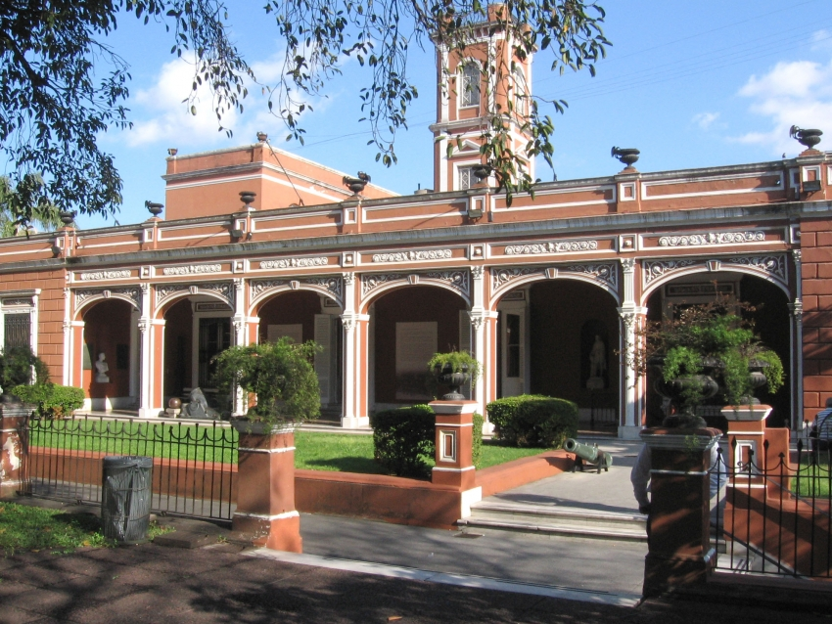
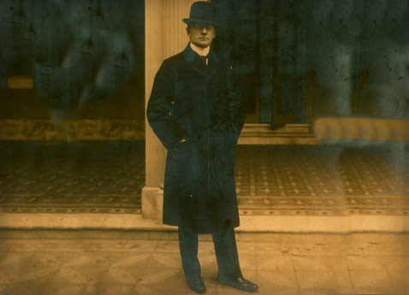
El Museo Histórico Nacional fue fundado en mayo de 1889, su primer director fue Adolfo Pedro Carranza.
Uno de sus principales objetivos fue el de recordar a los héroes de la Revolución de Mayo y las Guerras de la Independencia.

Slide 3
Área de Documentación y Registro de las Colecciones:
Los manuales de registro de bienes culturales nos recuerdan y nos obligan a pensar en preguntas tan simples como:
¿Qué tenemos?
¿Dónde lo tenemos?
¿Cómo lo tenemos?

Slide 4
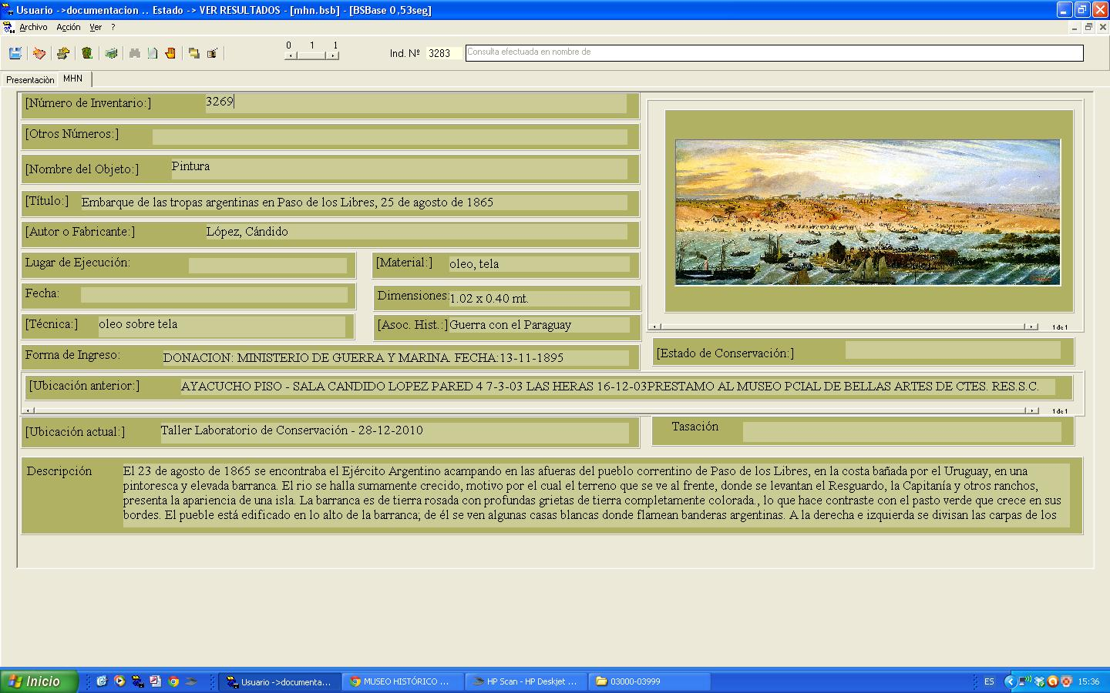
BASE BORQUE
FOTOGRAFIAS DE BASE BORQUE
Planilla de Circulación Patrimonial
Consultas Externas

Slide 5
Propuesta Organizativa del MHN
Área de Documentación y Registro de colecciones (7 cargos)
Responsable de Documentación y Registro de Colecciones (1 cargo)
Técnico en registro e inventario de colecciones (3 cargos)
Técnico en gestión y movimiento de colecciones (2 cargos)
Fotógrafo (1 cargo)
Área de Documentación y Registro de colecciones
Es responsable del inventario, catalogación y registro documental y fotográfico de los bienes culturales del MHN. Actualiza en forma permanente los datos sobre la situación patrimonial y la información histórica disponible sobre las piezas. Mantendrá actualizadas las tecnologías de inventario de colecciones y asegurará su compatibilidad con los criterios y circuitos de información establecidos por la SCN. Registra los movimientos de las piezas. Establece criterios comunes de registro fotográfico y documental para los diferentes Áreas. Contribuye en la implementación de un sistema nacional de documentación de los museos nacionales. Coordina la consulta externa y la utilización de imágenes de los bienes patrimoniales, autorizadas por la Dirección del MHN.

Slide 6
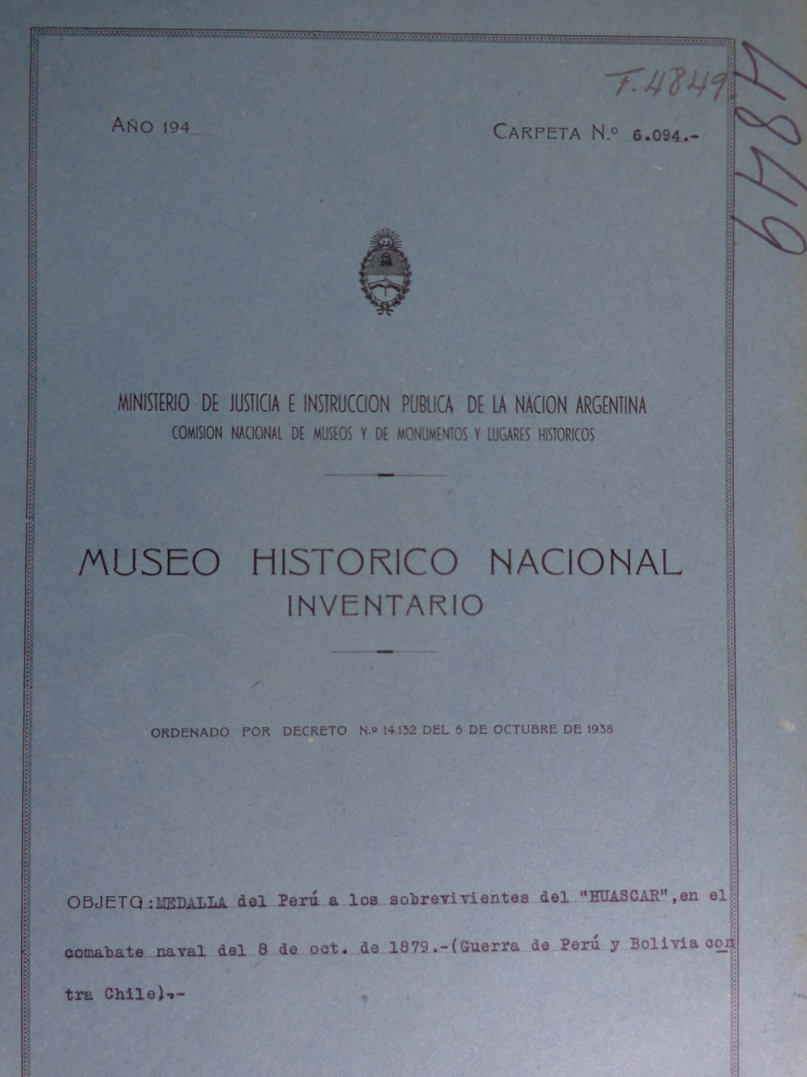
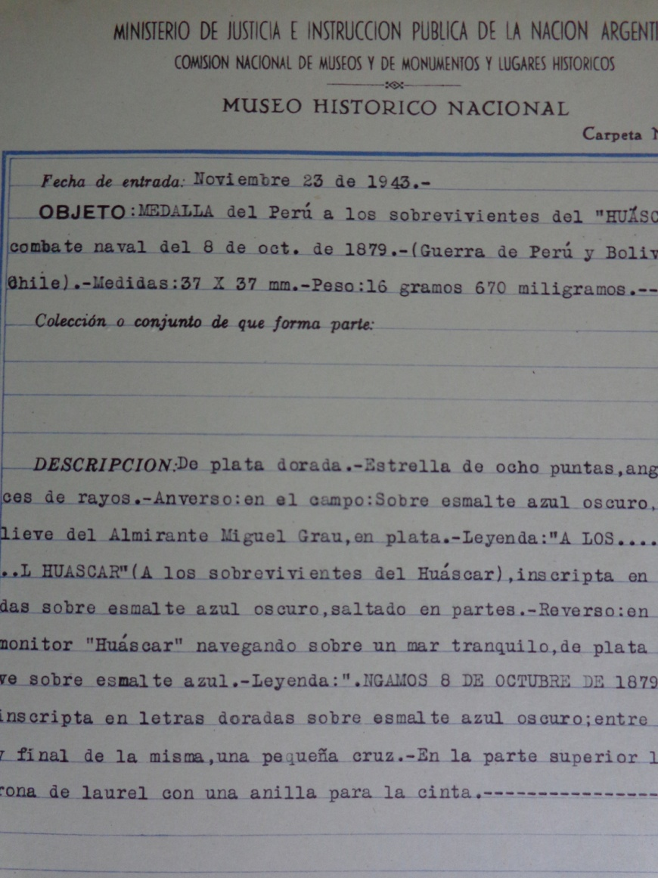
Legajos – Museo Histórico Nacional - Inventario 1940 - Ordenado por Decreto Nº 14132 del 6 de octubre de 1938

Slide 7
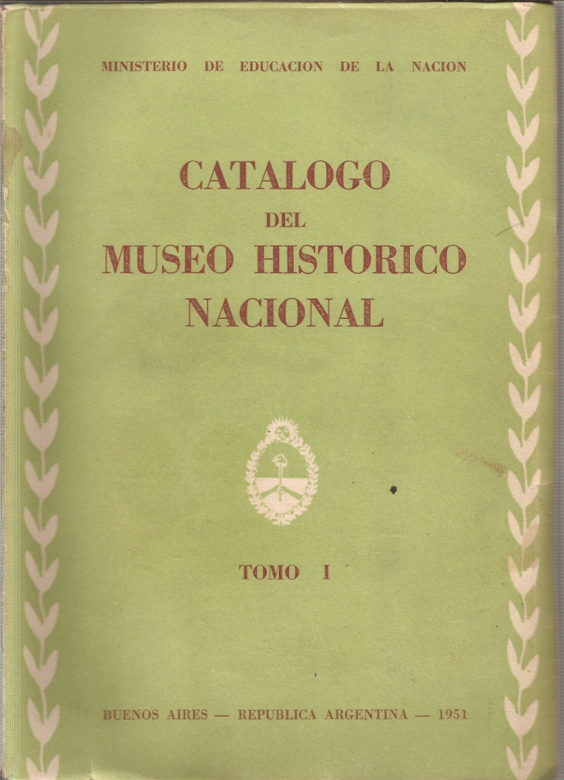
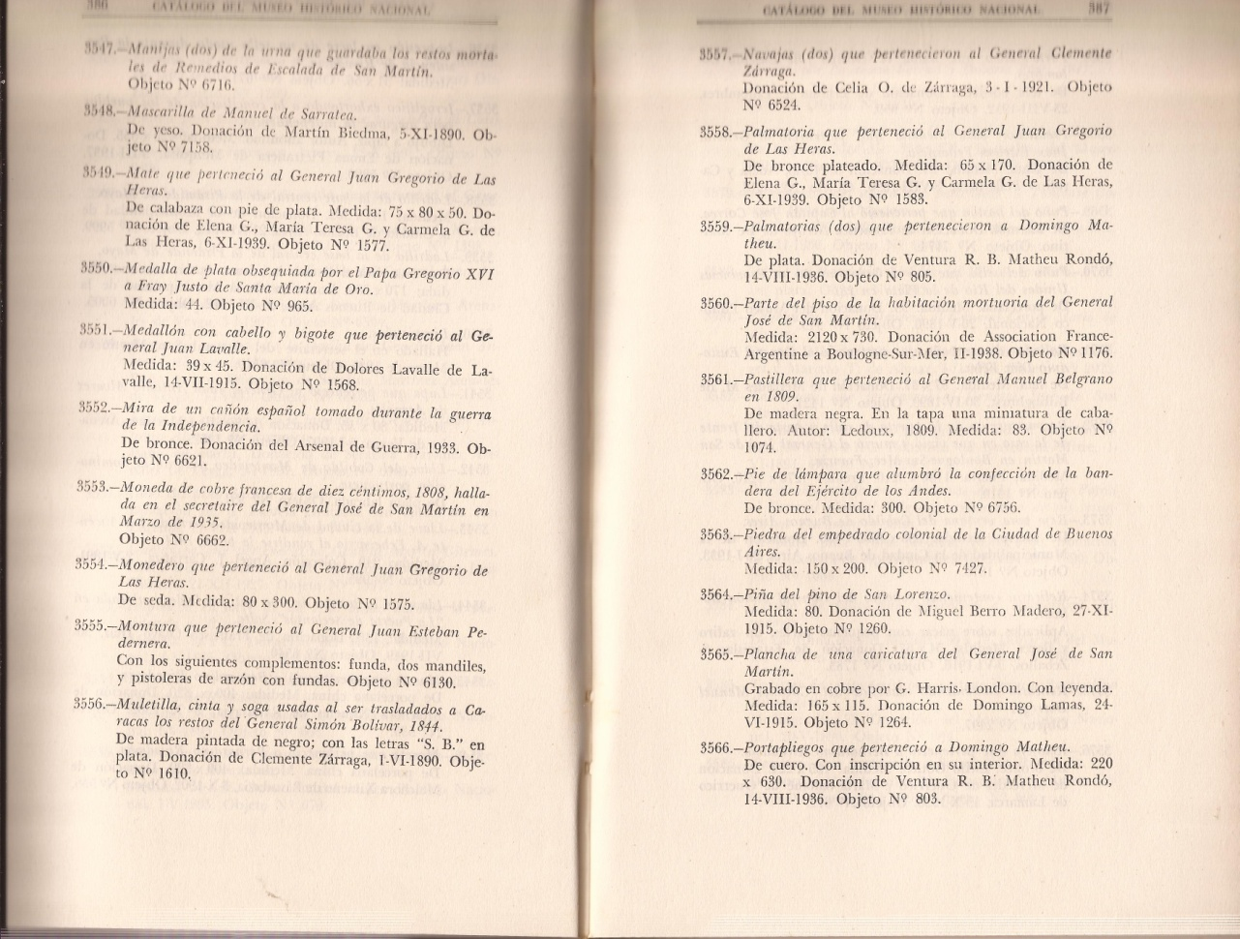
Catálogos MHN 1951

Slide 8
Proyecto de Relevamiento del acervo del MHN
Objetivo general:
Realizar una revisión "de visu" de la totalidad del patrimonio del MHN.
Objetivos específicos
I- Actualizar la información del inventario general: denominación, descripción, datos de autor y ubicación topográfica.
II- Regularizar la situación de los objetos sin marcación de número patrimonial

Slide 9
Proyecto de Relevamiento del acervo del MHN
Objetivo general:
Realizar una revisión "de visu" de la totalidad del patrimonio del MHN.
Objetivos específicos
I- Actualizar la información del inventario general: denominación, descripción, datos de autor y ubicación topográfica.
II- Regularizar la situación de los objetos sin marcación de número patrimonial

Slide 10
Objetos con número de inventario | 12.085
Objetos sin número de inventario | 1.405
Colección numismática sin número de inventario | 33.544
Total Colecciones MHN | 47.034

Slide 11
Servicio Nacional de Inventarios de Patrimonio (SeNIP)
Doble Objetivo:
Difundir el conjunto de bienes culturales de los museos nacionales de la Argentina
Hacer accesible la información que se desprende de las colecciones de los museos.
Actualmente, a través de este portal se puede acceder a dos bases de datos:
CONar: Registro de colecciones de museos
MEMORar: Fondos documentales históricos de museos

Slide 12
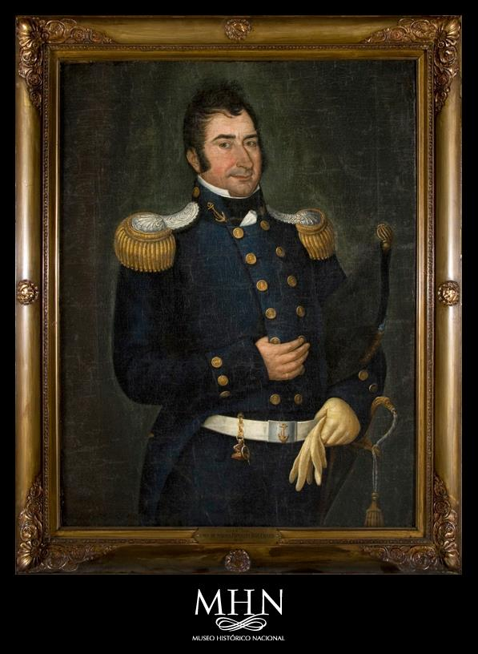
Base CONar
Nombre Completo: José Gil de Castro y Morales.
Diferentes modos de registro en la Base Borque: José Gil Gil de Castro, José De Castro, José Gil, José
Forma correcta de registro según normativa de la Secretaría de Cultura: De Castro y Morales, José Gil

Slide 13
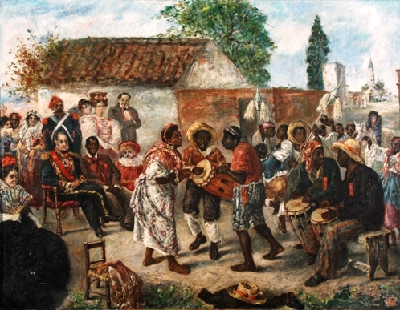
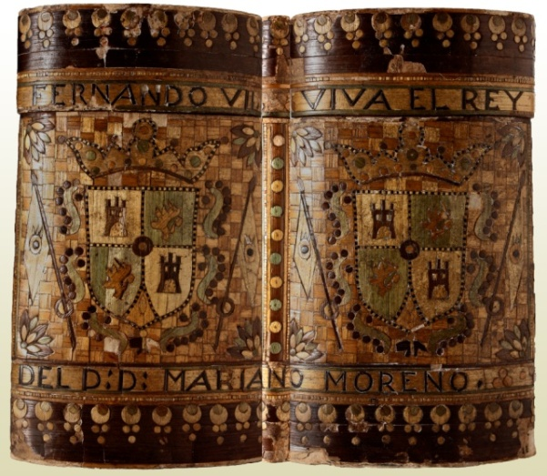
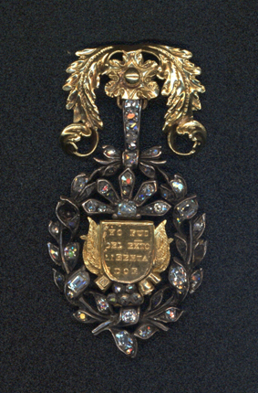
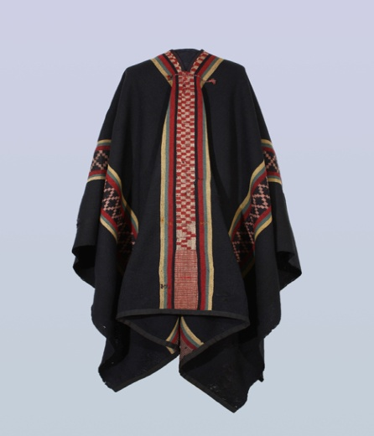
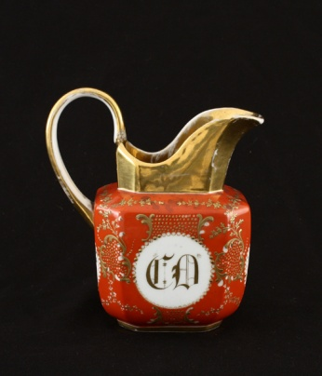
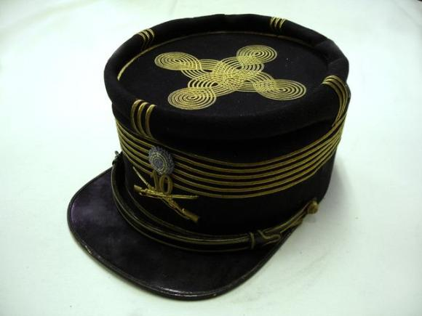
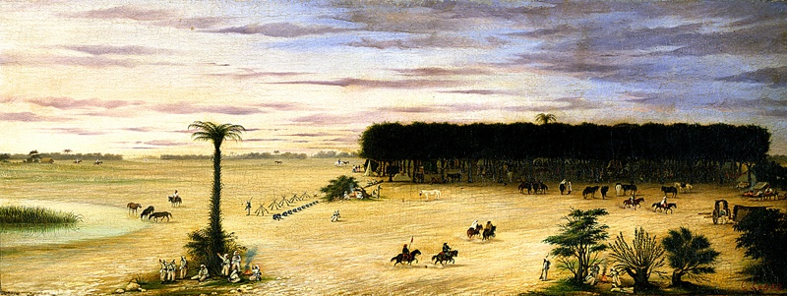
El Museo y sus colecciones

Slide 14
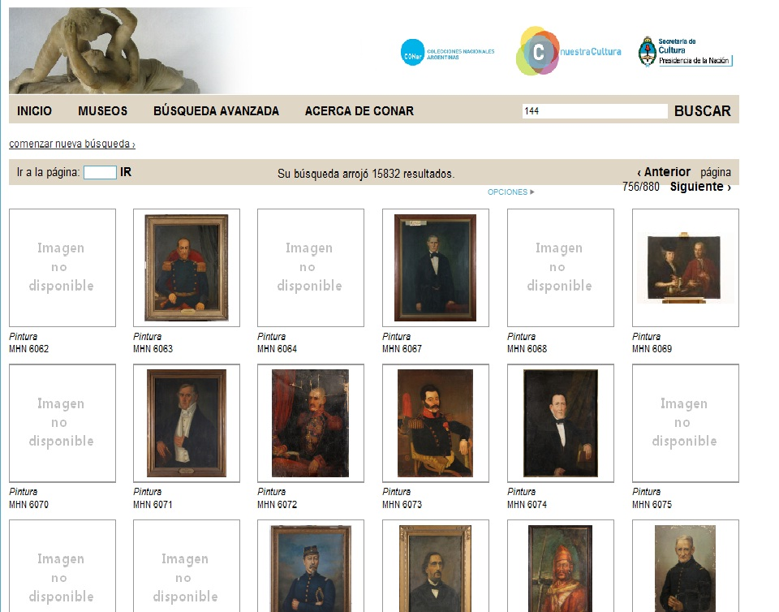
Base CONar (Interfaz Pública)

Slide 15
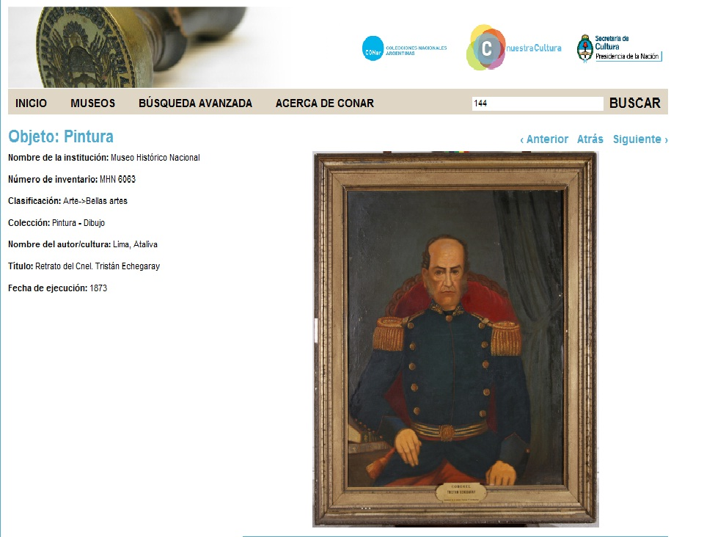
Base CONar (Interfaz Pública)

Slide 16
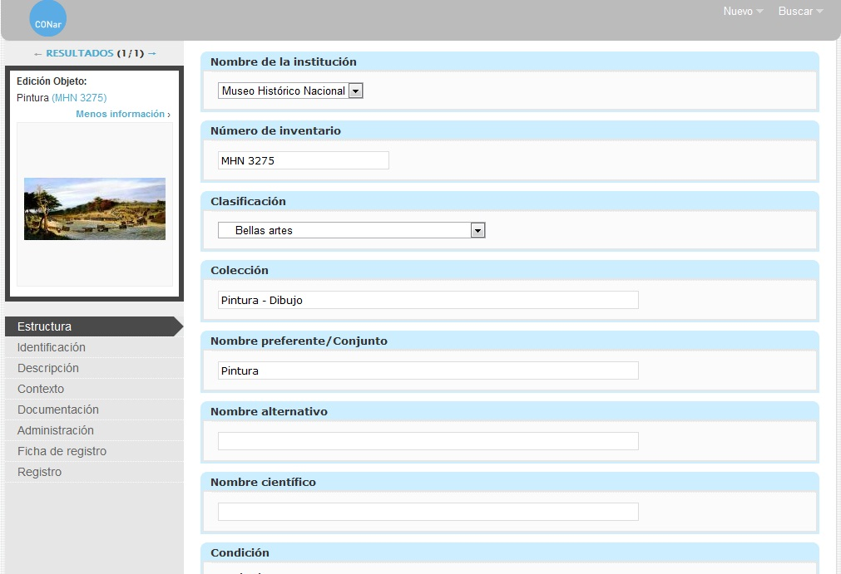
Base CONar (Interfaz Privada)

Slide 17
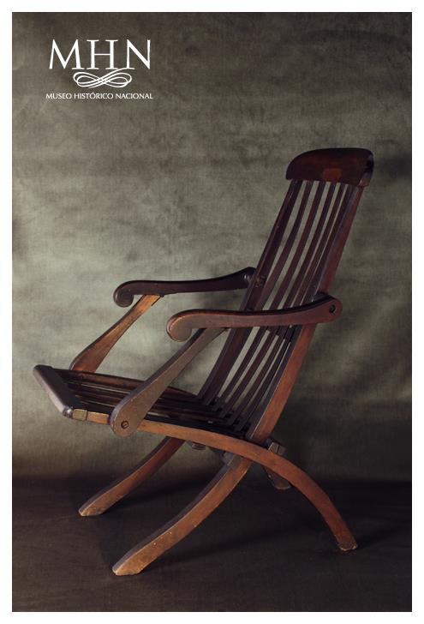
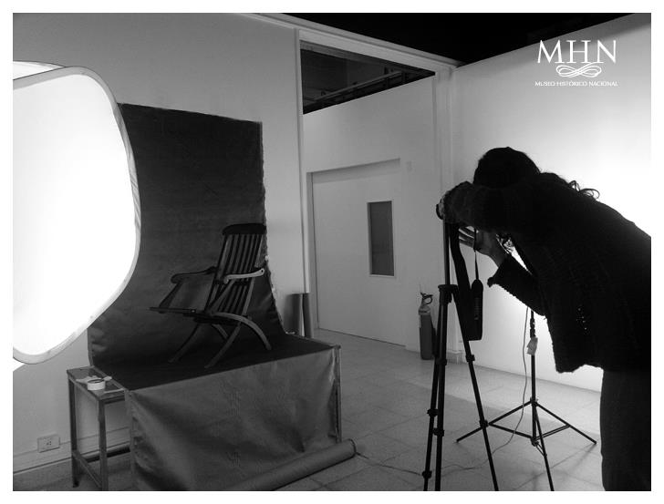
Registro fotográfico
Laboratorio de Conservación del MHN

Slide 18
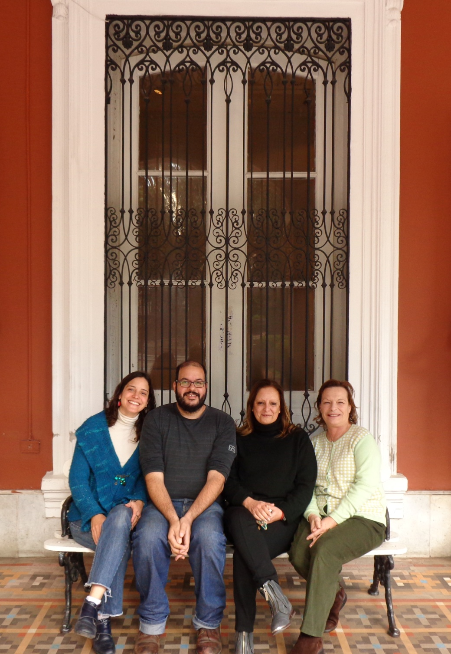
¡Muchas gracias!
documentacion@mhn.gov.ar

